Slide 1


Slide 2


Slide 4

Cultura e

Slide 5
ANTROPOLOGIA
Etnocentrismo
Relativismo
Alteridade
Seu grupo é a métrica para tudo;
Visão única e superior;
Julgamento da cultura do outro;
O outro → Estranho.
Xenofobia;
Homofobia;
Cultura relativa para cada indivíduo em seu contexto;
Só faz sentido para quem a pratica;
Sem julgamento;
Não existe um padrão cultural;
O outro = Diferente;
Noção de dependência do outro;
Existência através do outro;
Interação sim – Extinção não;
Capacidade de se colocar no lugar do outro;
Dialogo e valorização das diferenças;

Slide 6
Podem resultar em...
Relações sociais conflituosas
Estigma
Rótulo pejorativo.
Preconceito
Julgamento equivocado.
Discriminação
Implicância.

Slide 7
(ENEM) Quanto ao “choque de civilizações”, é bom lembrar a carta de uma menina americana de sete anos cujo pai era piloto na Guerra do Afeganistão: ela escreveu que — embora amasse muito seu pai — estava pronta a deixá-lo morrer, a sacrificá-lo por seu país. Quando o presidente Bush citou suas palavras, elas foram entendidas como manifestação “normal” de patriotismo americano; vamos conduzir uma experiência mental simples e imaginar uma menina árabe maometana pateticamente lendo para as câmeras as mesmas palavras a respeito do pai que lutava pelo Talibã — não é necessário pensar muito sobre qual teria sido a nossa reação.
ZIZEK, S. Bem-vindo ao deserto do real. São Paulo: Bom Tempo, 2003.
A situação imaginária proposta pelo autor explicita o desafio cultural do(a):
a) prática da diplomacia.
b) exercício da alteridade.
c) expansão da democracia.
d) universalização do progresso.
e) conquista da autodeterminação.

Slide 8
(ENEM) É amplamente conhecida a grande diversidade gastronômica da espécie humana. Frequentemente, essa diversidade é utilizada para classificações depreciativas. Assim, no início do século, os americanos denominavam os franceses de “comedores de rãs”. Os índios kaapor discriminam os timbiras chamando-os pejorativamente de “comedores de cobra”. E a palavra potiguara pode significar realmente “comedores de camarão”. As pessoas não se chocam apenas porque as outras comem coisas variadas, mas também pela maneira que agem à mesa. Como utilizamos garfos, surpreendemo-nos com o uso dos palitos pelos japoneses e das mãos por certos segmentos de nossa sociedade.
LARAIA, R. Cultura: um conceito antropológico. São Paulo: Jorge Zahar, 2001 (adaptado).
O processo de estranhamento citado, com base em um conjunto de representações que grupos ou indivíduos formam sobre outros, tem como causa o(a)
a) reconhecimento mútuo entre povos.
b) etnocentrismo recorrente entre populações.
c) comportamento hostil em zonas de conflito.
d) constatação de agressividade no estado de natureza.
e) transmutação de valores no contexto da modernidade.

Slide 9


Slide 10


Slide 11

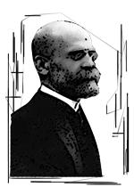
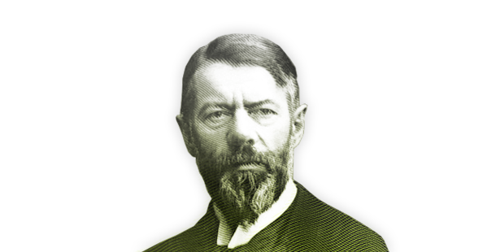
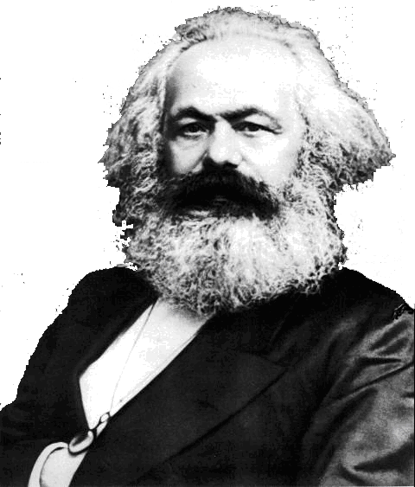
DURKHEIM
WEBER
MARX
Fato social
ação social
Classes sociais

Slide 12
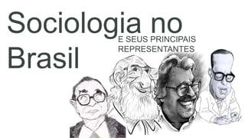

Slide 13
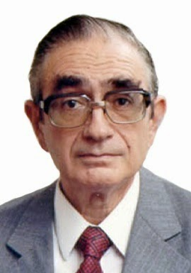
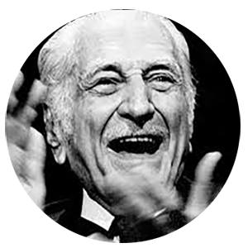
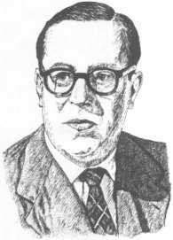
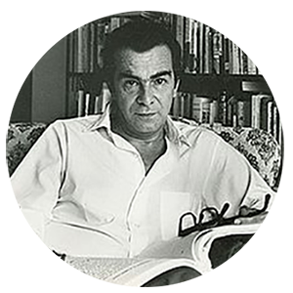
SOCIÓLOGOS BRASILEIROS
Democracia racial;
Racismo velado - estrutural;
Florestan Fernandes
Gilberto Freire
O que é o Brasil e o brasileiro?
Homem cordial;
Patrimonialismo;
Violência inerente;
Sergio Buarque de Holanda
Darcy Ribeiro

Slide 14

(ENEM)
TEXTO I
A Resolução n° 7 do Conselho Nacional de Justiça (CNJ) passou a disciplinar o exercício do nepotismo cruzado, isto é, a troca de parentes entre agentes para que tais parentes sejam contratados diretamente, sem concurso. Exemplificando: o desembargador A nomeia como assessor o filho do desembargador B que, em contrapartida, nomeia o filho deste como seu assessor. COSTA, W. S. Do nepotismo cruzado: características e pressupostos. Jusnavigandi, n. 950, 8 fev. 2006.
TEXTO II
No Brasil, pode-se dizer que só excepcionalmente tivemos um sistema administrativo e um corpo de funcionários puramente dedicados a interesses objetivos e fundados nesses interesses. HOLANDA, S. B. Raízes do Brasil. Rio de Janeiro: José Olympio, 1993.
A administração pública no Brasil possui raízes históricas marcadas pela
A) valorização do mérito individual.
B punição dos desvios de conduta.
C) distinção entre o público e o privado.
D) prevalência das vontades particulares.
E) obediência a um ordenamento impessoal

Slide 15
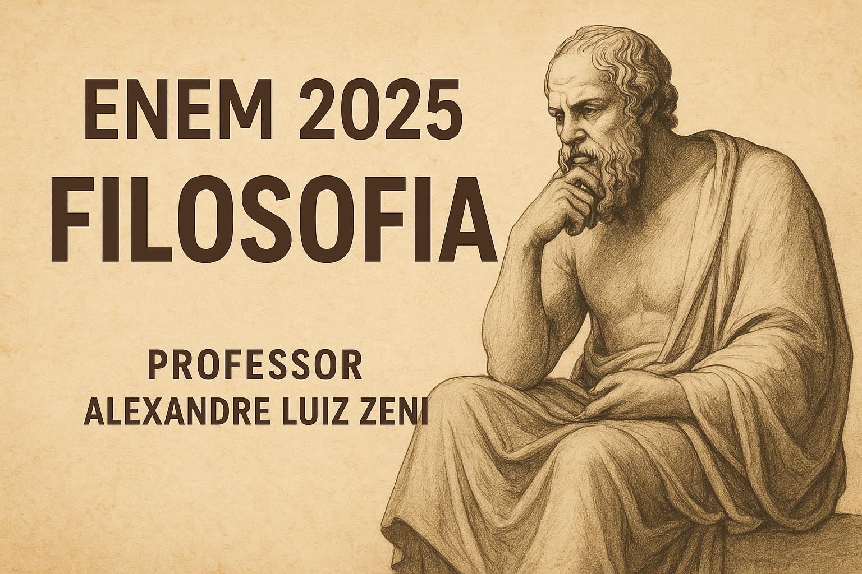

Slide 17
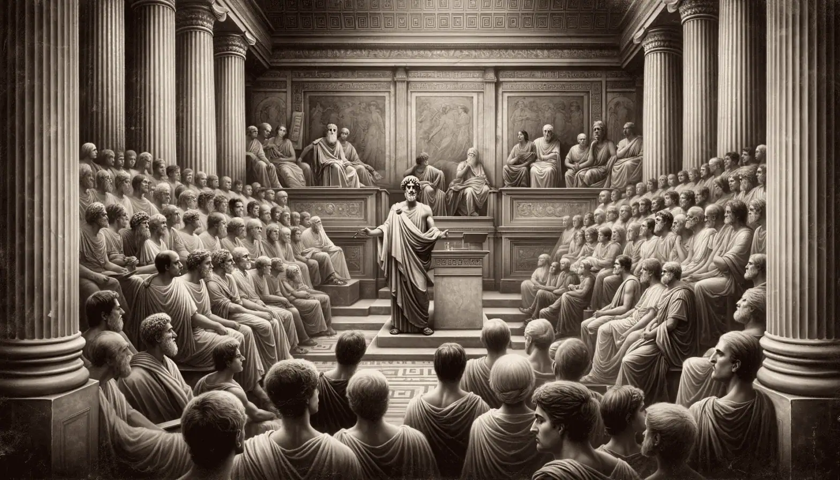
FILOSOFIA POLÍTICA

Slide 18
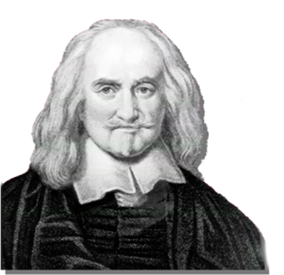
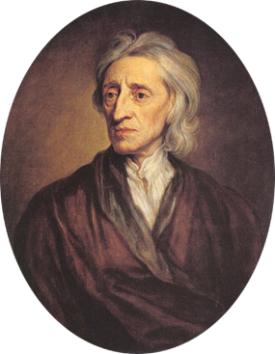
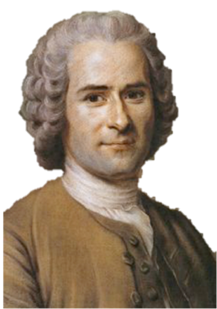
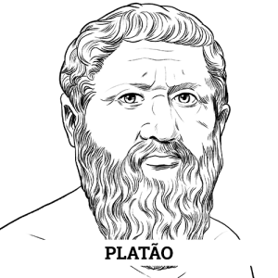
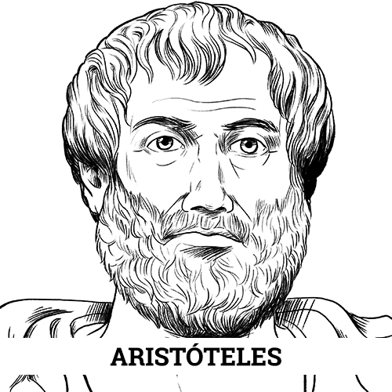

Filósofo Rei
Hobbes
Locke
Rousseau
Animal político
Estado de Natureza
Guerra
Relativa paz
Bom selvagem
Ciência política e Realismo político
Contrato
Segurança
Vontade geral
Propriedade privada

Slide 19
(ENEM) Para Maquiavel, quando um homem decide dizer a verdade pondo em risco a própria integridade física, tal resolução diz respeito apenas a sua pessoa. Mas se esse mesmo homem é um chefe de Estado, os critérios pessoais não são mais adequados para decidir sobre ações cujas consequências se tornam tão amplas, já que o prejuízo não será apenas individual, mas coletivo. Nesse caso, conforme as circunstâncias e os fins a serem atingidos, pode-se decidir que o melhor para o bem comum seja mentir.
ARANHA, M. L. Maquiavel: a lógica da força. São Paulo: Moderna, 2006 (adaptado).
O texto aponta uma inovação na teoria política na época moderna expressa na distinção entre
A) idealidade e efetividade da moral.
B) nulidade e preservabilidade da liberdade.
C) ilegalidade e legitimidade do governante.
D) verificabilidade e possibilidade da verdade.
E) objetividade e subjetividade do conhecimento.

Slide 21
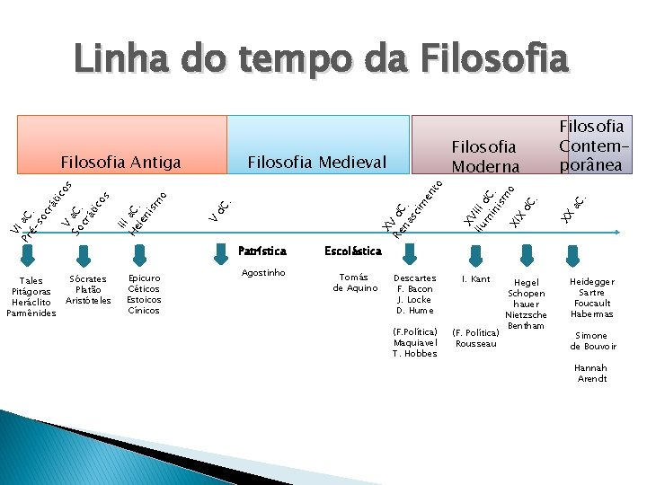

Slide 22
(ENEM) Dizem que Humboldt, naturalista do século XIX, maravilhado pela geografia, flora e fauna da região sul-americana, via seus habitantes como se fossem mendigos sentados sobre um saco de ouro, referindo-se a suas incomensuráveis riquezas naturais não exploradas. De alguma maneira, o cientista ratificou nosso papel de exportadores de natureza no que seria o mundo depois da colonização ibérica: enxergou-nos como territórios condenados a aproveitar os recursos naturais existentes.
ACOSTA, A. Bem viver: uma oportunidade para imaginar outros mundos. São Paulo: Elefante, 2016 (adaptado).
A relação entre ser humano e natureza ressaltada no texto refletia a permanência da seguinte corrente filosófica:
A) Relativismo cognitivo.
B) Materialismo dialético.
C) Racionalismo cartesiano.
D) Pluralismo epistemológico.
E) Existencialismo fenomenológico.

Slide 23
